Slide 1
Što pomaže povjesničarima u proučavanju povijesti?
Nastavna tema: Uvod u povijest

Slide 2
Povijesni izvori
Za istraživanje prošlosti služe različiti tragovi i predmeti iz prošlih vremena.
Takve ostatke prošlosti nazivamo povijesnim izvorima ili povijesnim vrelima.
Nekoliko je vrsta povijesnih izvora: materijalni, pisani, slikovni, tonski ili zvučni i usmeni (usmena predaja).

Slide 3
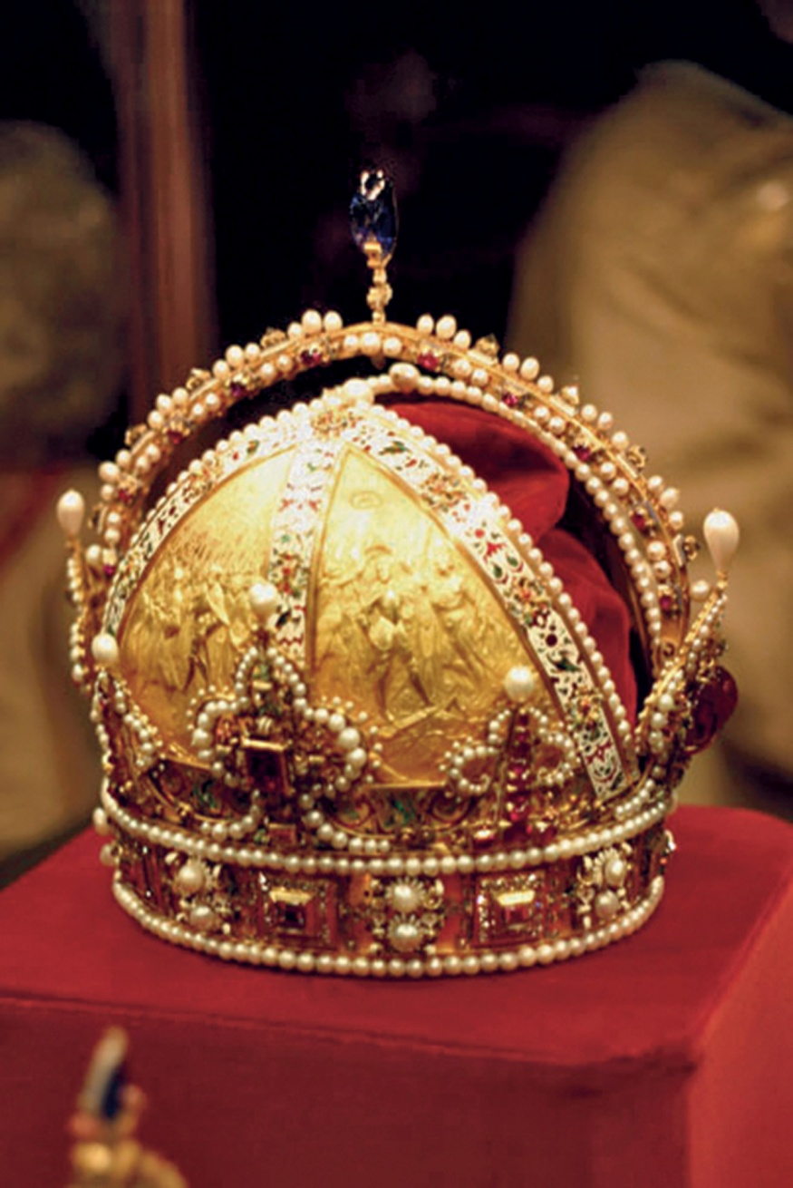
Materijalni izvori
predmeti iz prošlosti: oružje, oruđe, nakit, pokućstvo, odjeća i dr.
čuvaju se u muzejima i galerijama

Slide 4
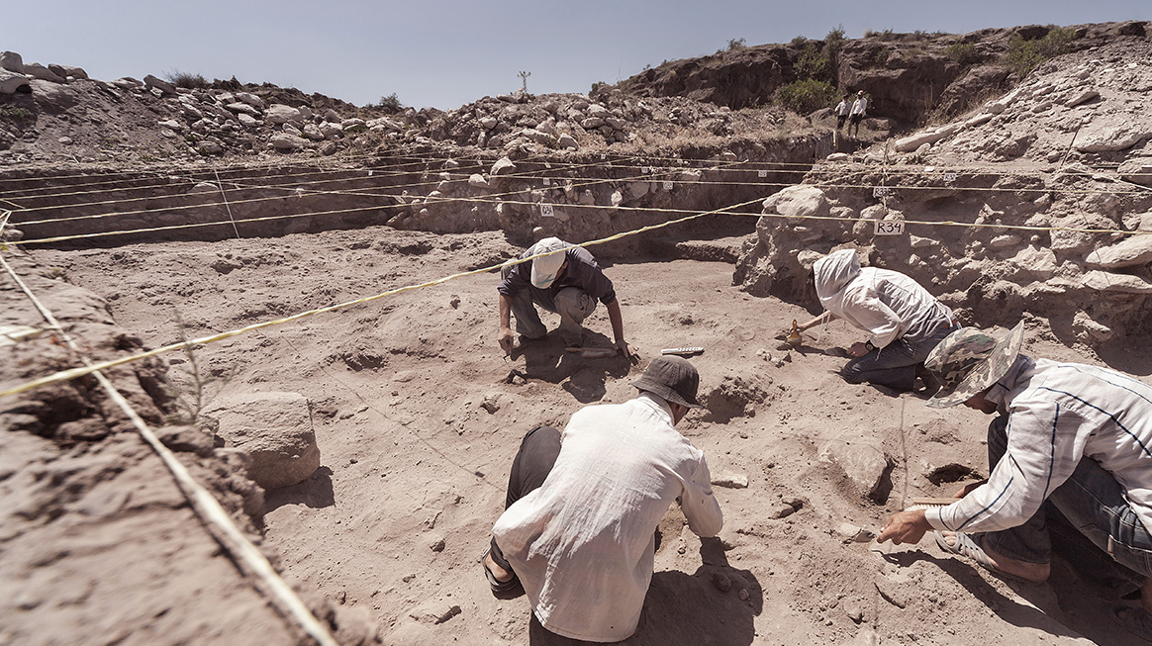
Arheolozi
Proučavaju materijalne povijesne izvore
Bave se arheološkim iskapanjima
Notes:
Znanstvenici arheolozi tijekom arheoloških iskapanja materijalnih ostataka iz prošlosti.

Slide 5
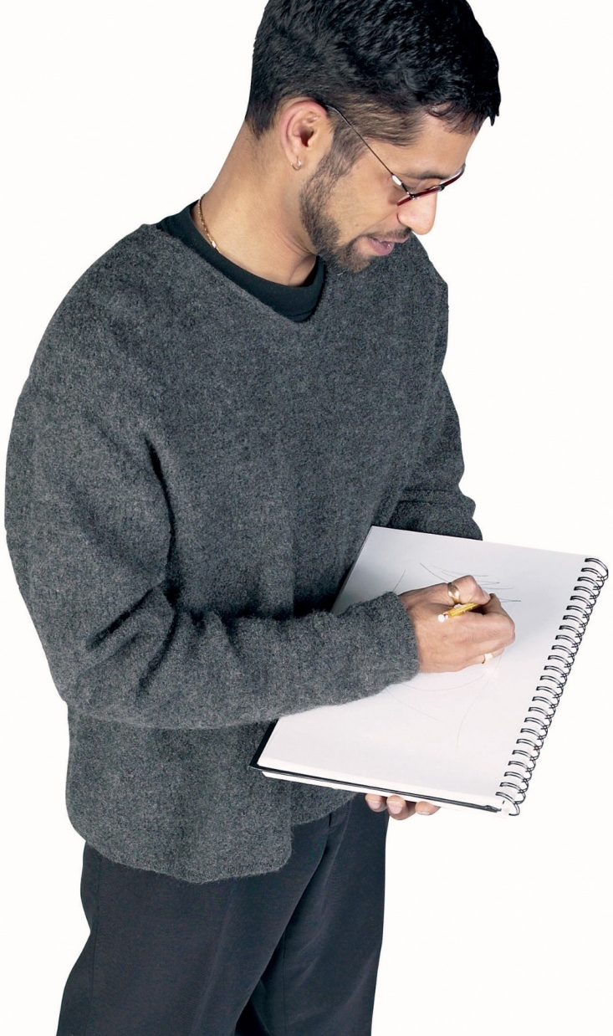
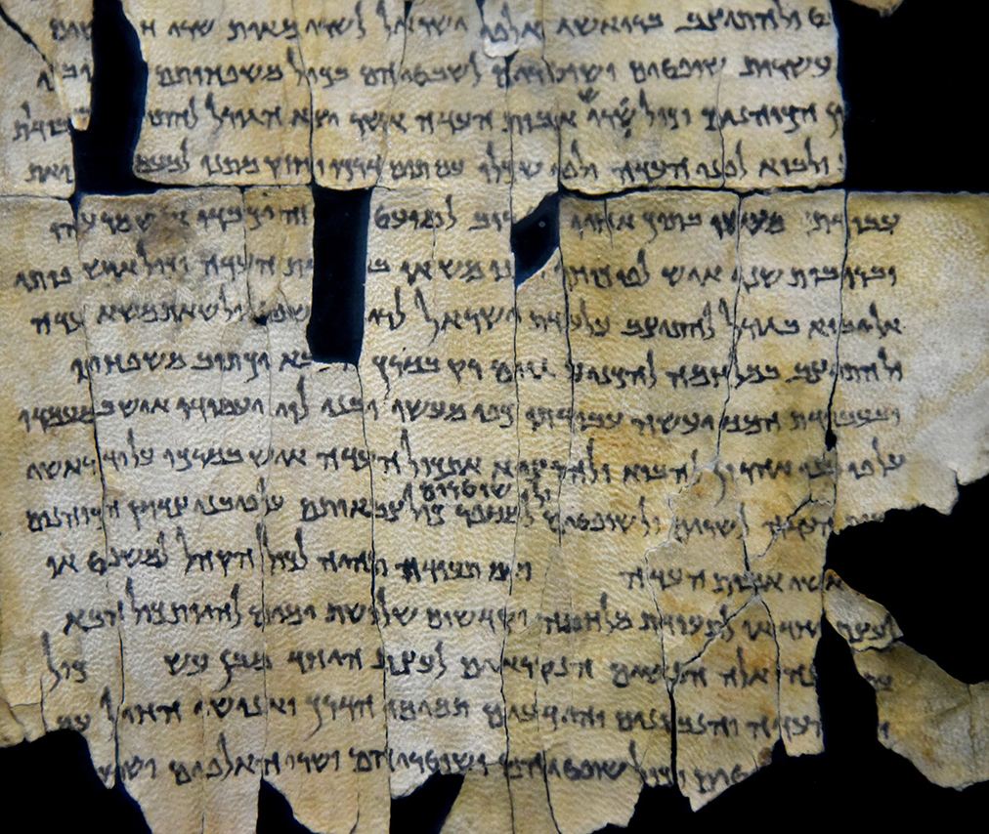
Pisani izvori
Pisane izvore čini sve što je zapisano u prošlosti (natpisi na glinenim pločicama, kamenu, papirusu, knjige, povelje dokumenti, pisma..,).
Najčešće se čuvaju u arhivima, muzejima i knjižnicama.

Slide 6
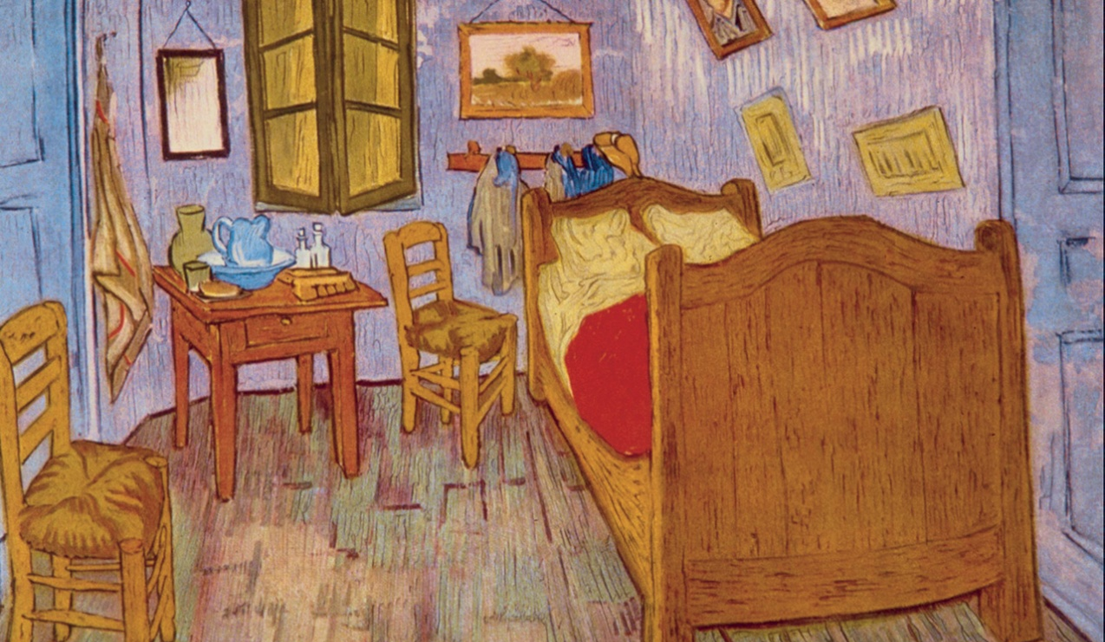
Slikovni izvori
Likovna djela iz prošlosti: crteži u špiljama, umjetničke slike, fotografije, grafiti, skulpture, građevine,…
Galerije i muzeji

Slide 7
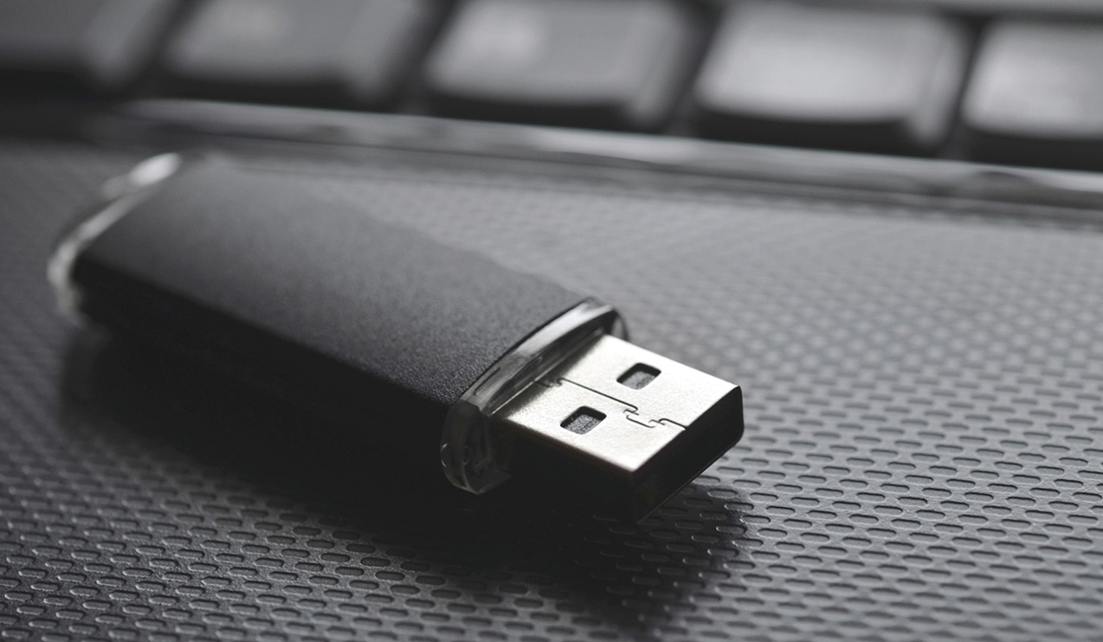
Tonski ili zvukovni izvori
Sve što je snimljeno u prošlosti.
Glazba, ili film na pločama, kasetama, CD-ovima, filmskim vrpcama i dr.
Ti se izvori čuvaju u fonotekama i filmotekama.

Slide 8

Usmeni ili usmena predaja
Najstariji način prijenosa podataka temelji se na prepričavanju važnih događaja.
Prenošenje informacija s „koljena na koljeno”.

Slide 9
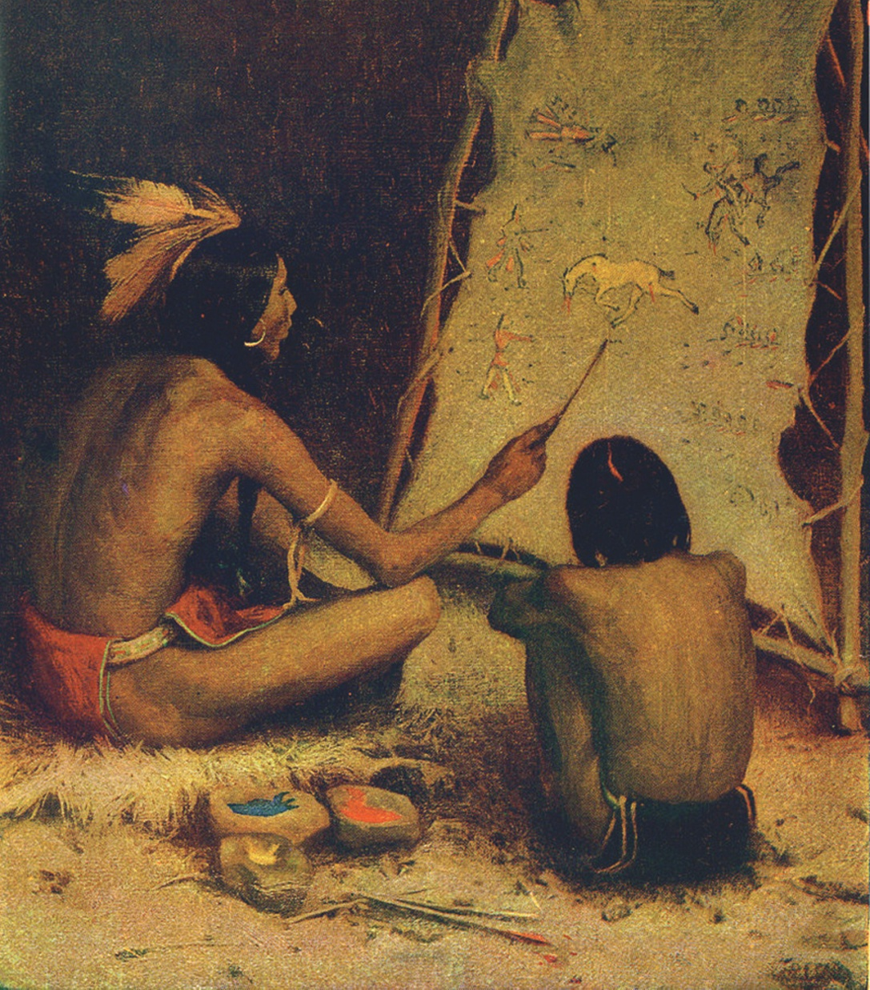
Usmena predaja

Slide 10
Povijesni izvori
Teško ih je razgraničiti na pripadnost.
U proučavanju sudjeluju povjesničari, arheolozi, antropolozi, etnolozi, arhivisti…
Prikupljaju i obrađuju izvore.

Slide 11
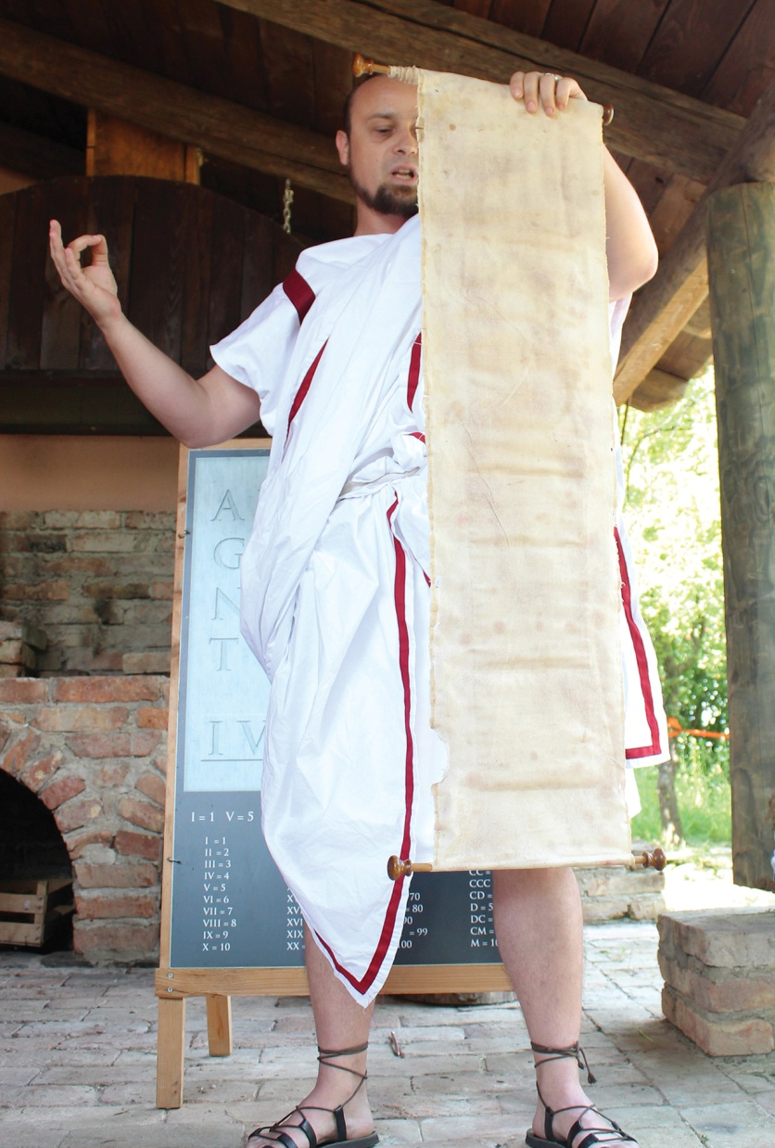
Oživljena povijest
Predočavanje prošlosti onakvom kakva je bila
Povijesne udruge i institucije
Notes:
Radionica rimskoga govorništva u Andautoniji pokraj Zagreba 2018. godine primjer je oživljene povijesti.

Slide 12
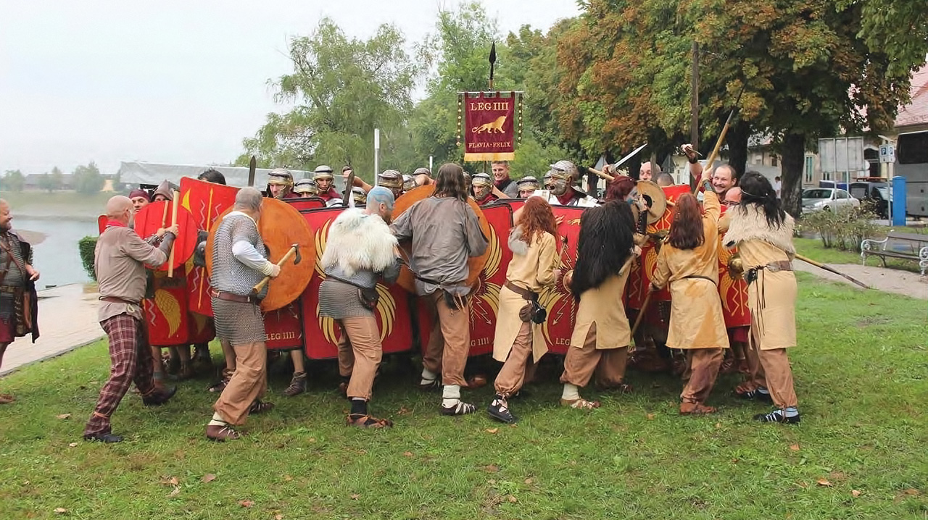
Oživljena povijest
Notes:
Hrvatske udruge tijekom oživljavanja bitke između Rimljana i Kelta u Sisku 2015. godine.

Slide 13
Povijesna perspektiva
Proučavanja povijesnih izvora i različita tumačenja.
Zaključci sadržavaju i osobna mišljenja.
Različite povijesne perspektive.

Slide 14
UPAMTIMO
Povijesni izvori ili vrela: materijalni, pisani, slikovni, tonski ili zvučni i usmeni (usmena predaja)
Arheolog
Arhivi, muzeji, galerije
Fonoteke i filmoteke
Oživljena povijest

Slide 15
Ponavljanje
Što su povijesni izvori?
Koje vrste povijesnih izvora postoje?
Objasnite njihove nazive.
Pokušajte se prisjetiti kad ste nešto saznali usmenom predajom, od rođaka ili prijatelja.
Objasnite što je arheološko iskapanje.

